Slide 1

数据科学与工程导论
Introduction to Data Science and Engineering

Slide 2
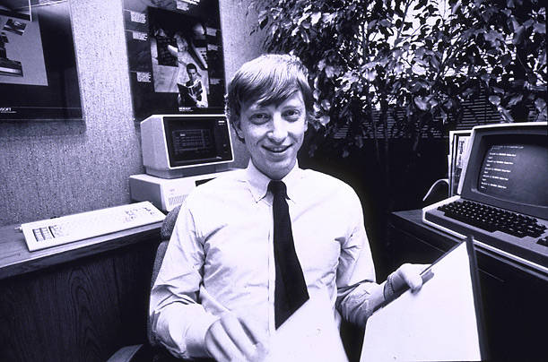
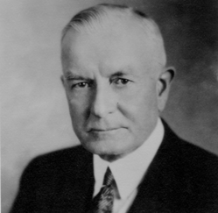
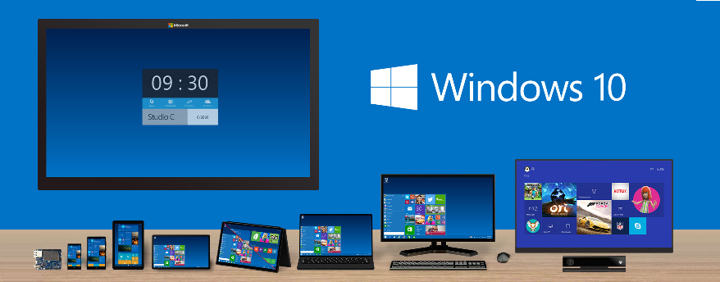
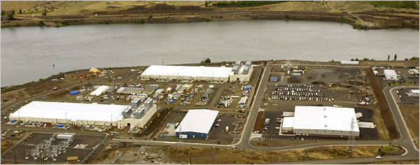
开篇实例
640K ought to be enough for anybody.
I think there is a world market for about five computers.
Bill Gates
Thomas J. Watson
从 PC 到 DC

Slide 3

第 5 章 计算基础设施
1
数据处理的通用机器
2
程序执行过程
3
计算机系统结构
4
基础设施软件
5
云计算与数据中心

Slide 4
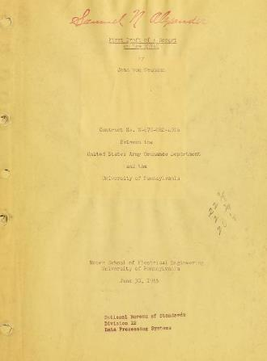
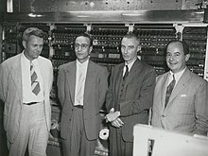
5.1 数据处理的通用机器
1945年6月，冯·诺伊曼与戈德斯坦、勃克斯等人，联名发表了一篇长达101页纸的报告，即计算机史上著名的“101页报告”，是现代计算机科学发展里程碑式的文献。明确规定用二进制替代十进制运算，并将计算机分成五大组件，这一卓越的思想为电子计算机的逻辑结构设计奠定了基础，已成为计算机设计的基本原则。
EDVAC报告书的第一份草案
约翰·冯·诺伊曼著,
合约号码W-670-ORD-4926,
甲方美国陆军军械部门
乙方宾州大学摩尔电机工程学院
宾州大学
1945年6月30日
《EDVAC报告书的第一份草案》
又称“101页报告”
右一：约翰·冯·诺伊曼
左二：赫尔曼·戈德斯坦
冯·诺依曼模型

Slide 5
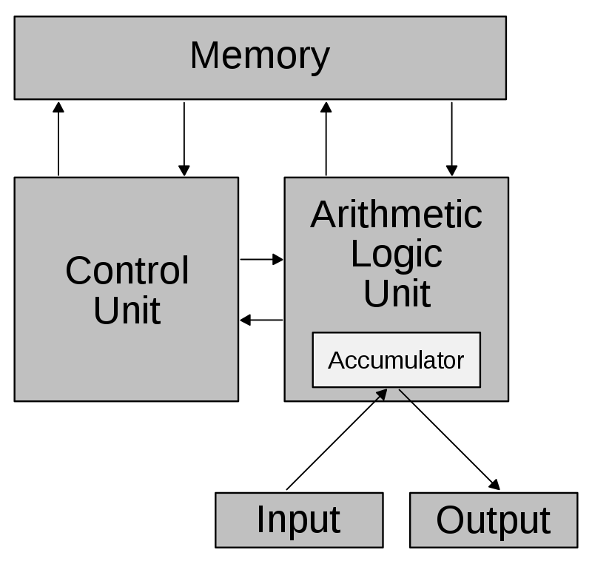
5.1 数据处理的通用机器
“存储程序”
以运算单元为中心
存储器按地址访问、线性编址
数据以二进制编码
指令由操作码和地址码组成
控制流由指令流产生
冯·诺依曼模型

Slide 6
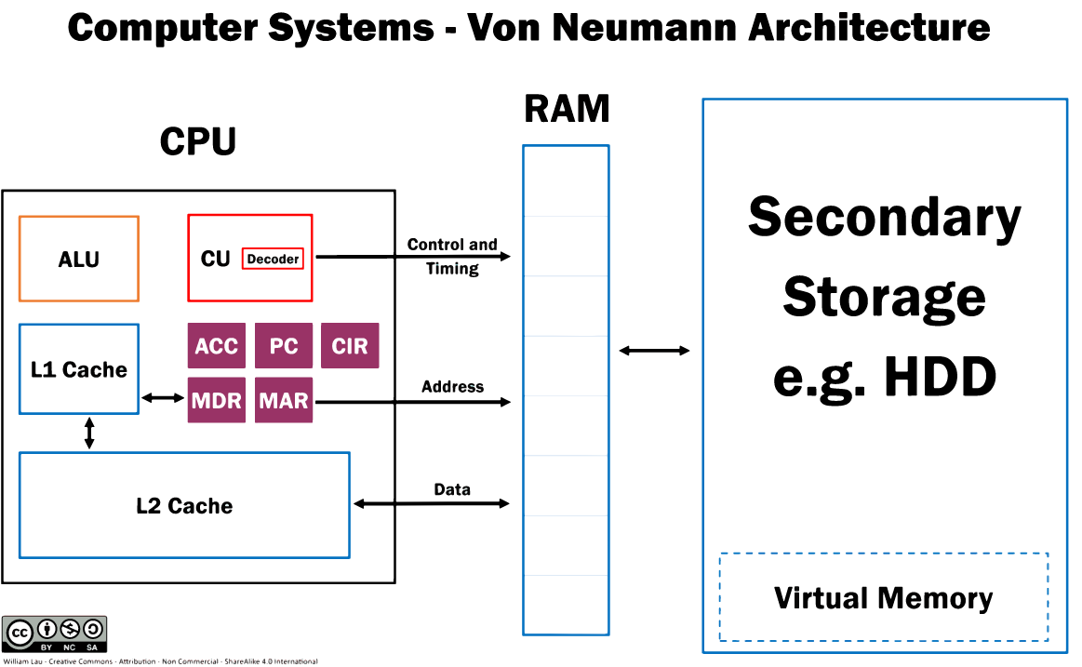
5.1 数据处理的通用机器
冯·诺依曼模型

Slide 7
5.1 数据处理的通用机器
冯·诺伊曼瓶颈（von Neumann bottleneck）：在CPU与存储器之间的流量（资料传输率）与存储器的容量相比起来相当小，在现代电脑中，流量与CPU的工作效率相比之下非常小，在某些情况下（当CPU需要在巨大的资料上运行一些简单指令时），资料流量就成了整体效率非常严重的限制。CPU将会在资料输入或输出存储器时闲置。由于CPU速度远大于存储器读写速率，因此瓶颈问题越来越严重。
多核处理器并行
高速缓存
数据流计算机
量子计算机
冯·诺依曼模型

Slide 8
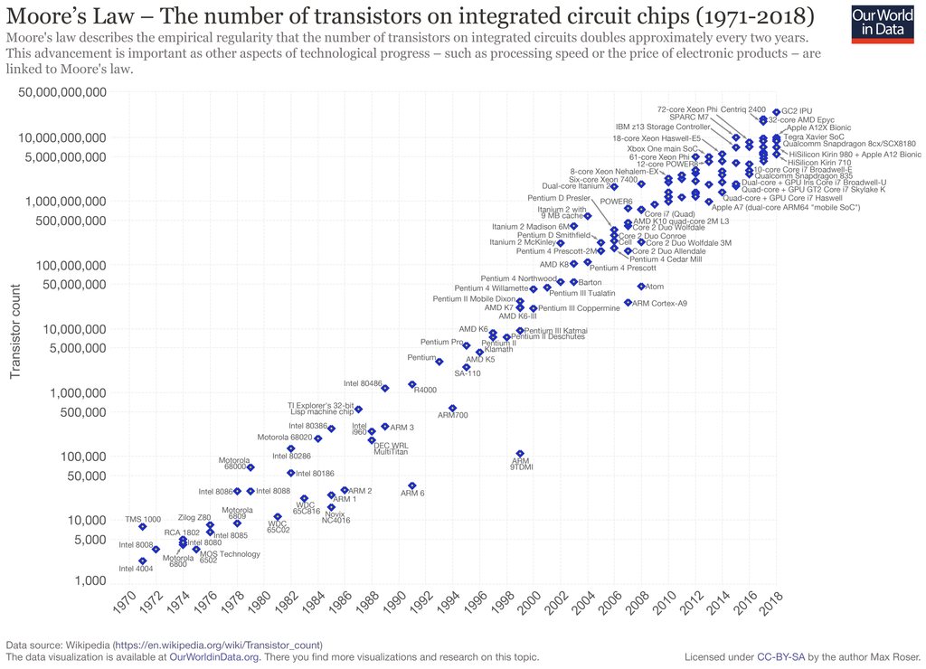
5.1 数据处理的通用机器
摩尔定律的革命

Slide 9
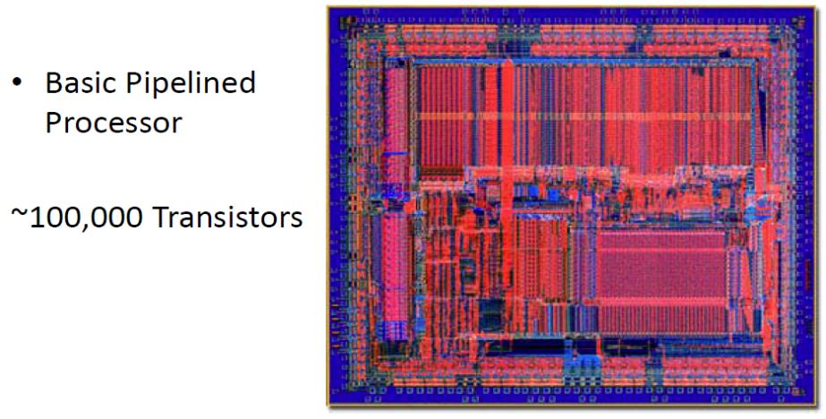
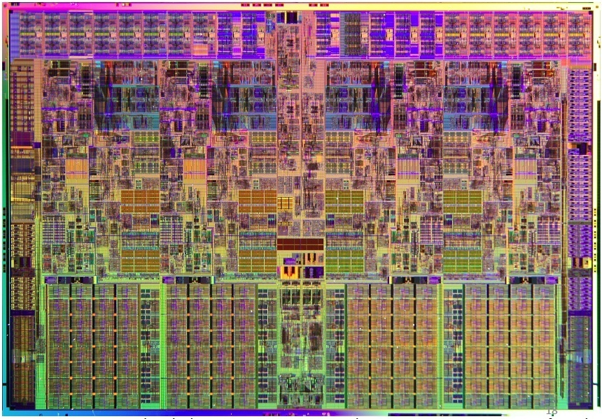
5.1 数据处理的通用机器
Intel Nehalem Processor, Original Core i7 (2008)
MIPS R2000
MIPS R2000 (1985年全球第一款RISC架构的处理器)
~700,000,000 Transistors
摩尔定律的革命

Slide 10
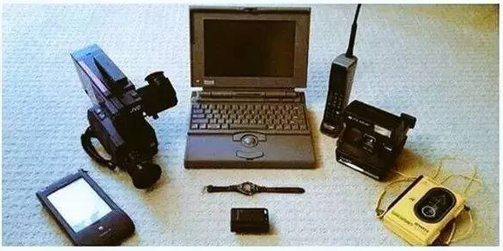
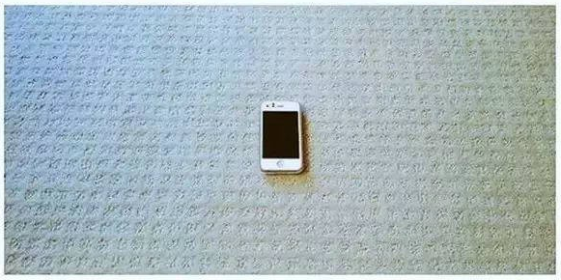
5.1 数据处理的通用机器
摩尔定律的结果
元件越来越小、越来越密、越来越快、越来越便宜
数据/信息的采集、存储、分析、展示越来越方便
摩尔定律的革命

Slide 11
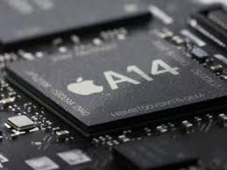
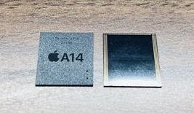
5.1 数据处理的通用机器
Apple A14 for iPhone 12
按照台积电官方数据，相较于7nm（第一代DUV），基于Cortex A72核心的全新5nm芯片能够提供1.8倍的逻辑密度、速度增快15%，或者功耗降低30%，同样制程的SRAM也十分优异且面积缩减。
摩尔定律的革命

Slide 12
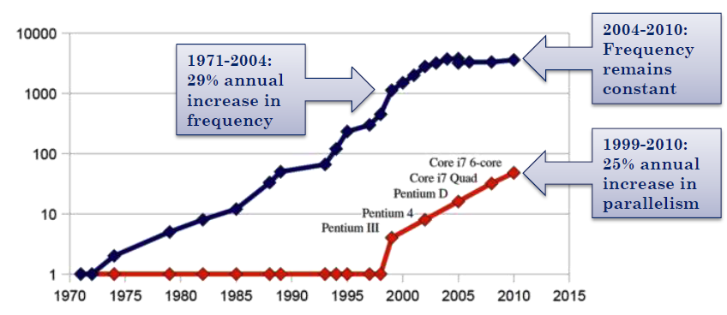
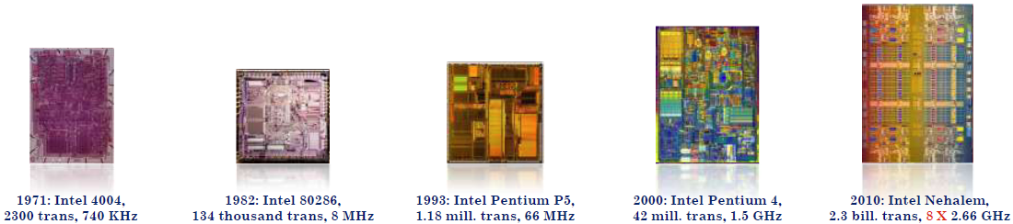
5.1 数据处理的通用机器
单核频率将达极限 → 多核并行
摩尔定律的革命

Slide 13
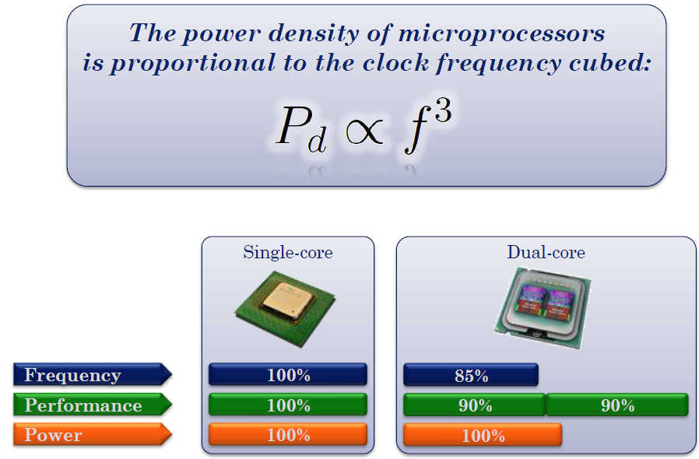
5.1 数据处理的通用机器
摩尔定律的革命
Why Parallelism ?

Slide 14
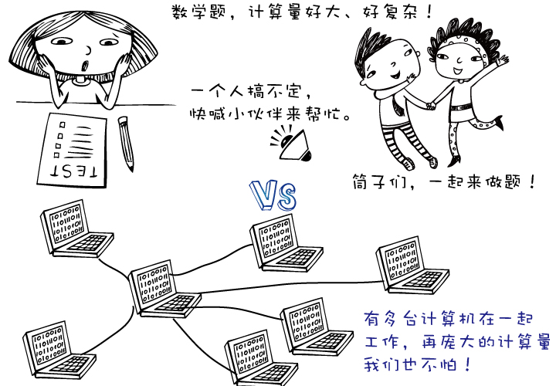
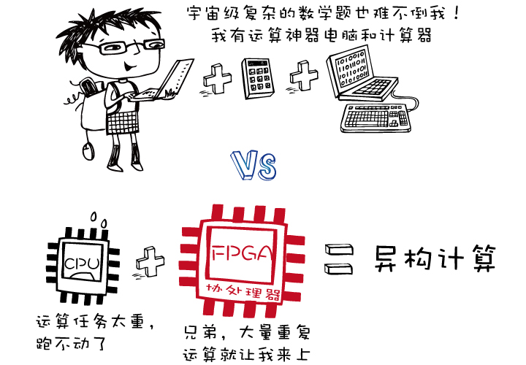
5.1 数据处理的通用机器
并行异构计算
摩尔定律的革命

Slide 15
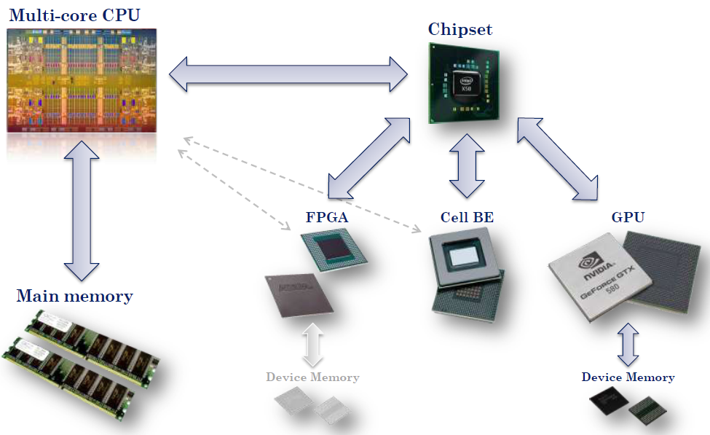
5.1 数据处理的通用机器
Today's Heterogeneous Architectures
摩尔定律的革命

Slide 16
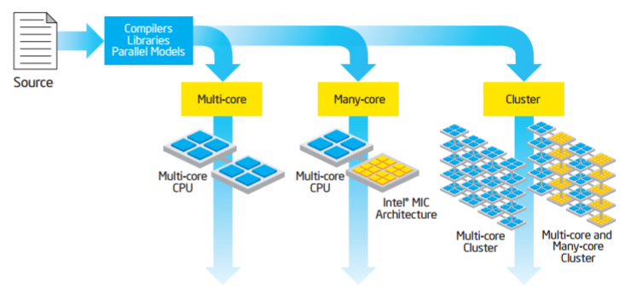
5.1 数据处理的通用机器
Intel® Xeon Phi™ coprocessor
Big Data Analytics on Heterogeneous Architectures
摩尔定律的革命

Slide 17
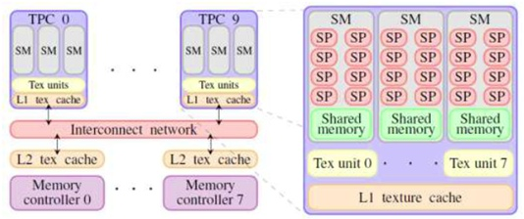
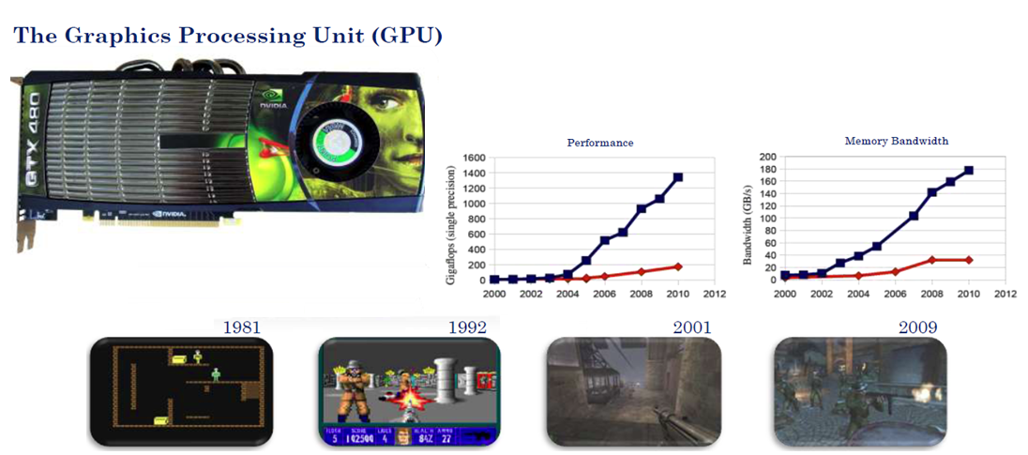
5.1 数据处理的通用机器
摩尔定律的大规模并行化：GPU
摩尔定律的革命

Slide 18
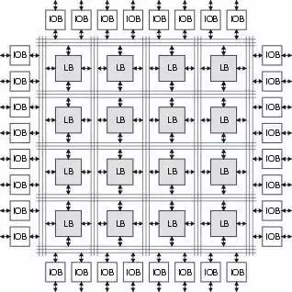
5.1 数据处理的通用机器
FPGA是Field Programmable Gate Array的简称，中文全称为现场可编程门阵列。
作为专用集成电路领域中的一种半定制电路而出现的，既解决了全定制电路的不足，又克服了原有可编程逻辑器件门电路数有限的缺点。
FPGA这种硬件可编程的特点使得其一经推出就受到了很大的欢迎，许多ASIC（专用集成电路）就被FPGA所取代。
摩尔定律的专业化：FPGA
摩尔定律的革命

Slide 19
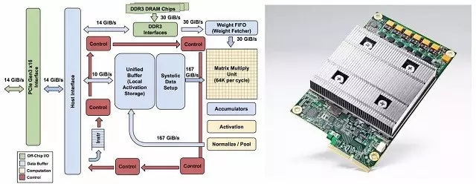
5.1 数据处理的通用机器
Google推出的专用机机器学习算法的专用芯片： TPU（Tensor Processing Unit）。
简单来说，CPU是基于完全通用的诉求，实现的通用处理架构；GPU则主要基于图像处理的诉求，降低了一部分通用性，并针对核心逻辑做了一定的优化，是一款准通用的处理架构；而TPU，则针对更明确的目标和处理逻辑，进行更直接的硬件优化，以彻底牺牲通用性为代价，获得在特定场合的极端效率。
摩尔定律的超越：TPU
摩尔定律的革命

Slide 20
第 5 章 计算基础设施
1
数据处理的通用机器
2
程序执行过程
3
计算机系统结构
4
基础设施软件
5
云计算与数据中心

Slide 21
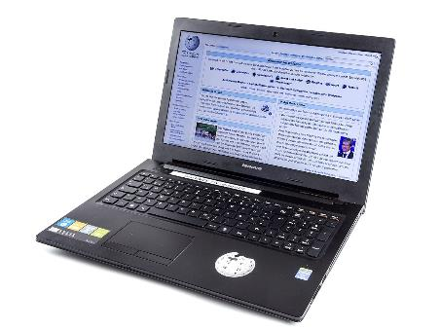


5.2 程序执行过程
2
1 + 1
计算机“黑盒” - I

Slide 22
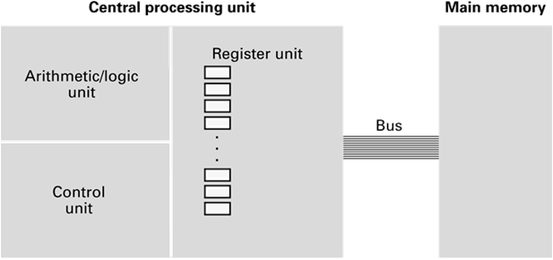
5.2 程序执行过程
Data
Instruction
计算机“黑盒” - I

Slide 23
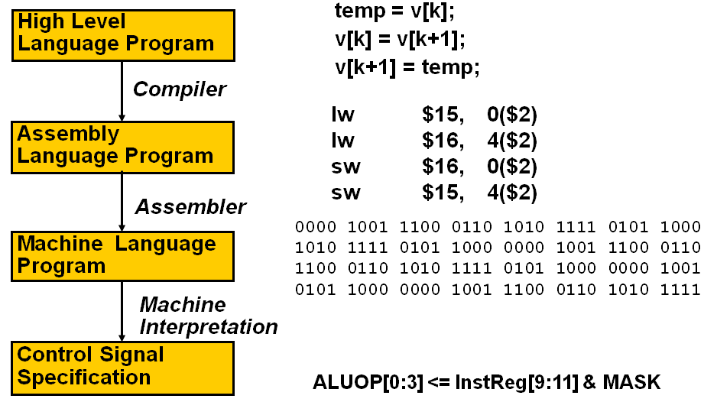
5.2 程序执行过程
程序语言的“转化”

Slide 24
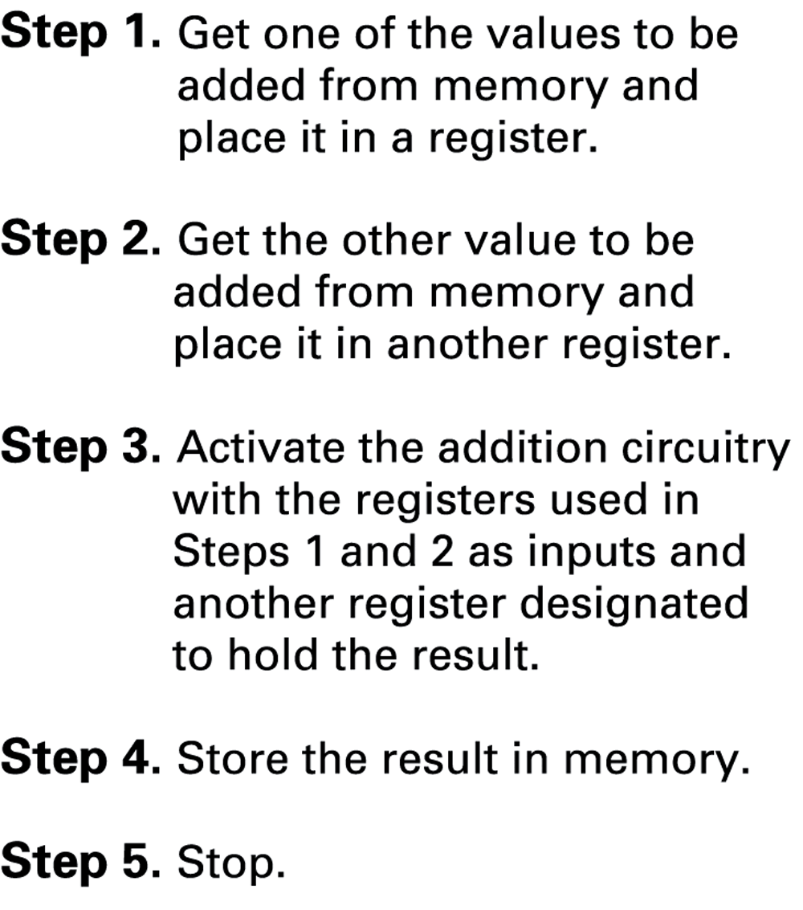
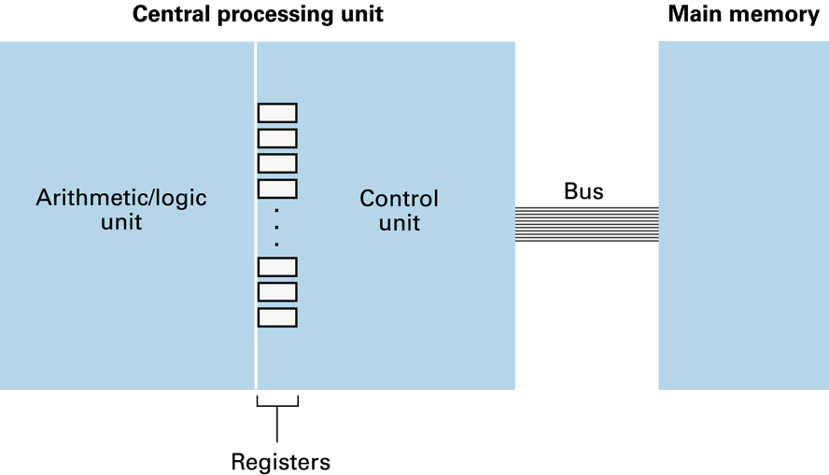
5.2 程序执行过程
a=1+2;
1
2
3
计算机“黑盒” - II

Slide 25
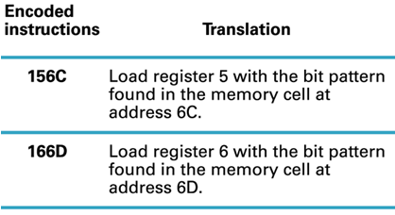
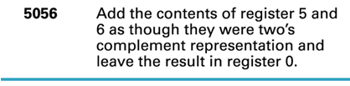
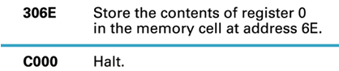
5.2 程序执行过程
a=1+2;
指令也是“数据”

Slide 26
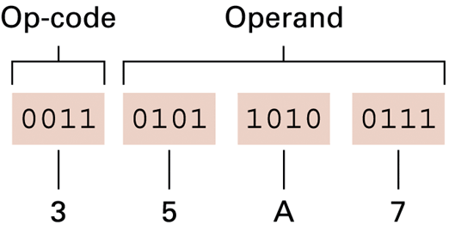
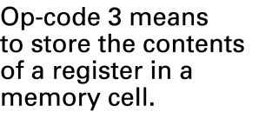
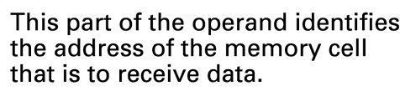
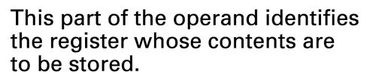
5.2 程序执行过程
Store the data in register 5 to memory cell at address A7
Op-code: Specifies which operation to execute
Operand: Gives more detailed information about the operation
指令也是“数据”

Slide 27
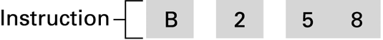
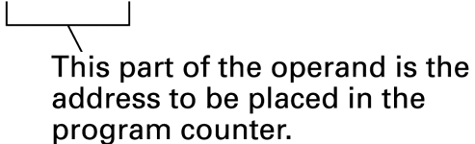
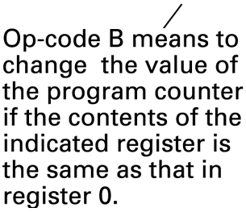

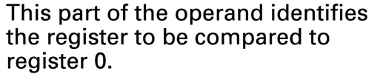
5.2 程序执行过程
JUMP to instruction at address 58_{H} if the content of register 2 is the same as that of register 0
指令也是“数据”

Slide 28
5.2 程序执行过程
Data transfer
Copy data between CPU and main memory
E.g., LOAD, STORE, device I/O,
Control
Direct the execution of the program
E.g., JUMP, BRANCH, JNE (conditional jump),
Arithmetic/logic
Use existing data values to compute a new value
E.g., AND, OR, XOR, SHIFT, ROTATE, etc.
指令类型

Slide 29
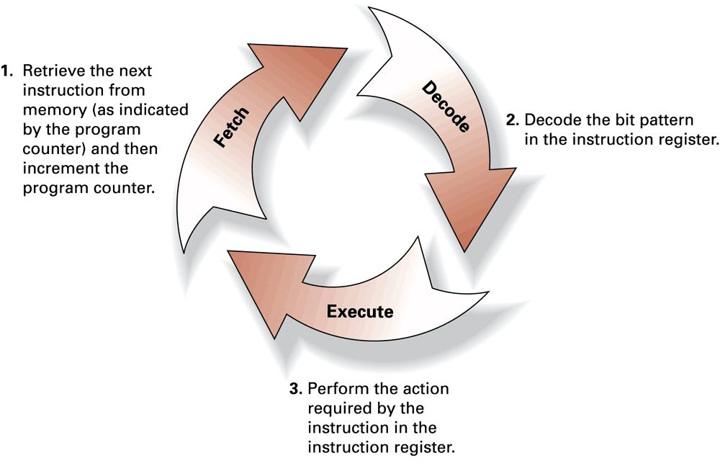
5.2 程序执行过程
指令解码（微指令）
取指令
执行指令
程序运行简要

Slide 30
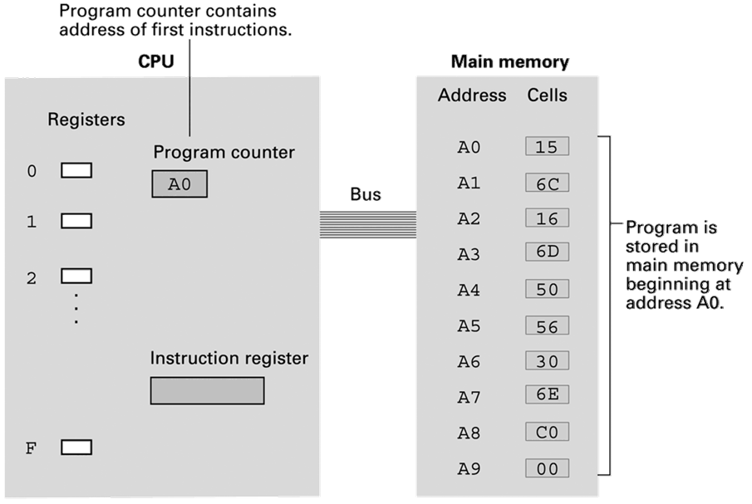
5.2 程序执行过程
程序计数器
PC
程序计数器是一个CPU中的寄存器，用于指示计算机在其程序序列中的位置。
在大部分的处理器中，指令指针都是在提取程序指令后就被立即增加（分支、子程序、子程序返回除外）。
如何取指令 ？

Slide 31
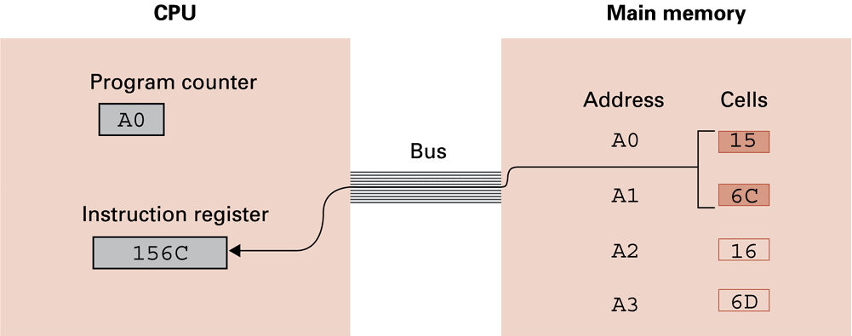
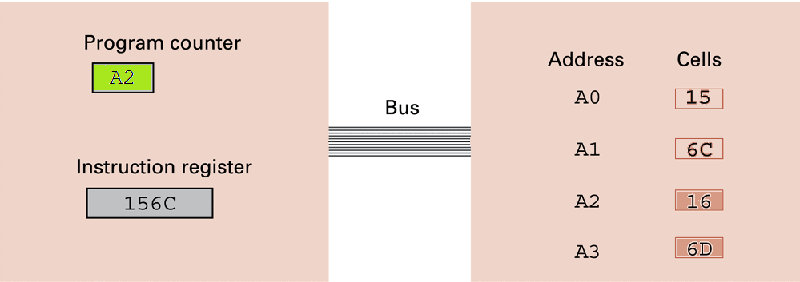
5.2 程序执行过程
如何取指令 ？

Slide 32
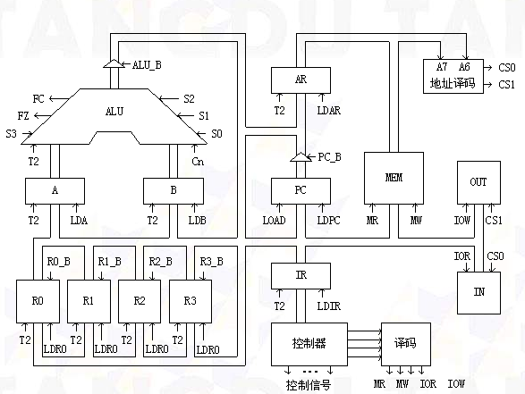
5.2 程序执行过程
…
10
6C
11
6D
52
01
32
6E
C0
00
…
01
02
…
…
27
28
29
2A
2B
2C
2D
2E
2F
30
…
6C
6D
6E
…
计算机“白盒”

Slide 33
5.2 程序执行过程
…
10
6C
11
6D
52
01
32
6E
C0
00
…
01
02
…
…
27
28
29
2A
2B
2C
2D
2E
2F
30
…
6C
6D
6E
…
AR = 27
PC = 27
IR = 106C
计算机“白盒”

Slide 34
5.2 程序执行过程
…
10
6C
11
6D
52
01
32
6E
C0
00
…
01
02
…
…
27
28
29
2A
2B
2C
2D
2E
2F
30
…
6C
6D
6E
…
AR = 6C
PC = 29
IR = 106C
计算机“白盒”

Slide 35
5.2 程序执行过程
…
10
6C
11
6D
52
01
32
6E
C0
00
…
01
02
…
…
27
28
29
2A
2B
2C
2D
2E
2F
30
…
6C
6D
6E
…
AR = 6C
PC = 29
IR = 106C
R0 = 01
计算机“白盒”

Slide 36
5.2 程序执行过程
…
10
6C
11
6D
52
01
32
6E
C0
00
…
01
02
…
…
27
28
29
2A
2B
2C
2D
2E
2F
30
…
6C
6D
6E
…
AR = 29
PC = 29
IR = 116D
计算机“白盒”

Slide 37
5.2 程序执行过程
…
10
6C
11
6D
52
01
32
6E
C0
00
…
01
02
…
…
27
28
29
2A
2B
2C
2D
2E
2F
30
…
6C
6D
6E
…
AR = 6D
PC = 2B
IR = 116D
计算机“白盒”

Slide 38
5.2 程序执行过程
…
10
6C
11
6D
52
01
32
6E
C0
00
…
01
02
…
…
27
28
29
2A
2B
2C
2D
2E
2F
30
…
6C
6D
6E
…
AR = 6D
PC = 2B
IR = 116D
R1 = 02
计算机“白盒”

Slide 39
5.2 程序执行过程
…
10
6C
11
6D
52
01
32
6E
C0
00
…
01
02
…
…
27
28
29
2A
2B
2C
2D
2E
2F
30
…
6C
6D
6E
…
AR = 2B
PC = 2B
IR = 5201
计算机“白盒”

Slide 40
5.2 程序执行过程
…
10
6C
11
6D
52
01
32
6E
C0
00
…
01
02
…
…
27
28
29
2A
2B
2C
2D
2E
2F
30
…
6C
6D
6E
…
ALU = 03
A = 01
B = 02
PC = 2D
IR = 5201
R0 = 01
R1 = 02
R2 = 03
计算机“白盒”

Slide 41
5.2 程序执行过程
…
10
6C
11
6D
52
01
32
6E
C0
00
…
01
02
…
…
27
28
29
2A
2B
2C
2D
2E
2F
30
…
6C
6D
6E
…
AR = 2D
PC = 2D
IR = 326E
计算机“白盒”

Slide 42
5.2 程序执行过程
…
10
6C
11
6D
52
01
32
6E
C0
00
…
01
02
…
…
27
28
29
2A
2B
2C
2D
2E
2F
30
…
6C
6D
6E
…
AR = 6E
PC = 2F
IR = 326E
计算机“白盒”

Slide 43
5.2 程序执行过程
…
10
6C
11
6D
52
01
32
6E
C0
00
…
01
02
…
…
27
28
29
2A
2B
2C
2D
2E
2F
30
…
6C
6D
6E
…
AR = 2D
AR = 6E
PC = 2F
R2 = 03
03
计算机“白盒”

Slide 44
第 5 章 计算基础设施
1
数据处理的通用机器
2
程序执行过程
3
计算机系统结构
4
基础设施软件
5
云计算与数据中心

Slide 45
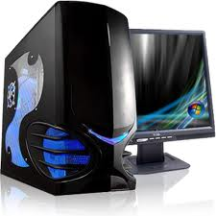
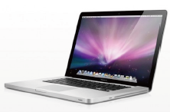

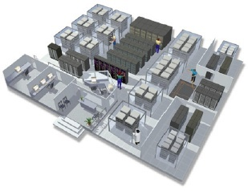

5.3 计算机系统结构
Traditional PCs
High performance, bang-for-the-bulk
Notebooks
Portability, size & energy constraints
Smartphone
Battery and cost constrained
Datacenters
Ultra scale, cost constraint
计算机主要分类

Slide 46

5.3 计算机系统结构
什么是计算机系统结构

Slide 47

5.3 计算机系统结构
什么是计算机系统结构

Slide 48
5.3 计算机系统结构
数据流：由指令流调用的数据序列。
Flynn分类法把计算机系统的结构分为4类：
单指令流单数据流(SISD)
单指令流多数据流(SIMD)
多指令流单数据流(MISD)
多指令流多数据流(MIMD)
计算机系统结构的分类

Slide 49
5.3 计算机系统结构
IS：指令流，DS：数据流，CS：控制流，CU：控制部件，PU：处理部件，MM和SM：存储器
计算机系统结构的分类
四类计算机的基本结构

Slide 50
第 5 章 计算基础设施
1
数据处理的通用机器
2
程序执行过程
3
计算机系统结构
4
基础设施软件
5
云计算与数据中心

Slide 51


5.4 基础设施软件
これはテストテキストです
a=a+1
print(a)
编译器（compiler）是一种计算机程序，它会将某种编程语言写成的源代码（原始语言）转换成另一种编程语言（目标语言）。
它主要的目的是将便于人编写、阅读、维护的高级计算机语言所写作的源代码程序，翻译为计算机能解读、运行的低阶机器语言的程序，也就是可执行文件。
(●’◡’●)
？
这是测试文字
00110101 01110001
00110010 11011001
编译器与解释器

Slide 52
5.4 基础设施软件
解释器（interpreter），是一种程序，能够把编程语言一行一行解释运行。解释器像是一位“中间人”，每次运行程序时都要先转成另一种语言再作运行，因此解释器的程序运行速度比较缓慢。它不会一次把整个程序翻译出来，而是每翻译一行程序叙述就立刻运行，然后再翻译下一行，再运行，如此不停地进行下去。
解释器的好处是它消除了编译整个程序的负担，程序可以拆分成多个部分来模块化，但这会让运行时的效率打折扣。
编译器与解释器的区别
编译器与解释器

Slide 53
5.4 基础设施软件
操作系统（Operating System，OS）是一组主管并控制计算机操作、运用和运行硬件、软件资源和提供公共服务来组织用户交互的相互关联的系统软件程序，同时也是计算机系统的内核与基石。
进程管理
内存管理
文件管理
设备管理
操作系统

Slide 54
5.4 基础设施软件
在操作系统出现之后，随着计算机应用范围的扩大、需要处理的数据迅速膨胀。
最初，数据与程序一样，以简单的文件作为主要存储形式。
逻辑上简单
可扩展性差
还需要解决数据的完整性、一致性以及安全性等问题。
因此，必须开发出一种系统软件，它应该能够像操作系统屏蔽了硬件访问复杂性那样，屏蔽数据访问的复杂性。由此产生了数据管理系统，即数据库。
数据库管理系统（Database Management System，DBMS） 是一种针对对象数据库，为管理数据库而设计的大型电脑软件管理系统。
数据库系统

Slide 55

5.4 基础设施软件
大数据的处理系统

Slide 56
第 5 章 计算基础设施
1
数据处理的通用机器
2
程序执行过程
3
计算机系统结构
4
基础设施软件
5
云计算与数据中心

Slide 57



5.5 云计算与数据中心
ABC：云计算、大数据与人工智能

Slide 58

5.5 云计算与数据中心
分布式的流行
虚拟化的出现
数据中心的崛起
云计算：大规模数据的汇聚

Slide 59
5.5 云计算与数据中心
2010: Microsoft Azure
1970: DARPA’s TCP/IP
1999: Grid Computing
1984: IEEE 802.3
Ethernet & LAN
1997: IEEE
802.11 (Wi-Fi)
2008: Google
AppEngine
1966: Flynn’s Taxonomy
SISD, SIMD, MISD, MIMD
1989: TCP/IP
IETF RFC 1122
2007: Manjrasoft Aneka
1969: ARPANET
2005: Amazon
AWS (EC2, S3)
1951: UNIVAC I, First Mainframe
1984: DEC’s
VMScluster
1975: Xerox PARC
Invented Ethernet
2004: Web 2.0
Clouds
1990: Lee-Calliau
WWW, HTTP, HTML
Grids
1960: Cray’s First Supercomputer
Clusters
Mainframes
1950
1960
1970
1980
1990
2000
2010
云计算的发展

Slide 60
5.5 云计算与数据中心
云计算是一个模型，这个模型可以方便地按需通过网络访问一个可配置的计算资源（例如，网络、服务器、存储设备、应用程序以及服务）的公共及。这额资源可以迅速提供并发布，同时最小化管理成本或服务提供商的干涉。
Cloud computing is a model for enabling convenient, on-demond network access to shared pool of configurable computing resources (e.g., networks, servers, storage, applications, and services) that can be rapidly provisioned and released with minimal management effort or service provider interaction.
美国国家标准及技术研究所，信息技术实验室
http://www.nist.gov/itl/cloud/
云计算的定义

Slide 61

5.5 云计算与数据中心
On-demand self-service
Broad network access
Measured service (pay-per-use)
Resource pooling
Rapid elasticity
云计算的特性

Slide 62
5.5 云计算与数据中心
云计算服务模式（云服务的商业模式）
商业模式：IaaS，PaaS，SaaS
部署模式：公有云，私有云，社区云，混合云
云计算逻辑平台（云平台的逻辑组成）
纵向架构：IaaS，PaaS， SaaS（ technically ）
横向架构：计算，存储，网络（processing, storage, communication）
云计算系统实现（云系统的物理实现）
数据中心（Datacenter）
云计算的本质

Slide 63


5.5 云计算与数据中心
云服务的商业模式/运营模式
服务模型：IaaS, PaaS, SaaS
部署模型：共有云, 私有云, 混和云
云计算服务模式

Slide 64


5.5 云计算与数据中心
云平台的逻辑组成
技术体系：IaaS, PaaS, SaaS（Technically）
资源结构：计算、存储、网络
横向架构
纵向架构
云计算逻辑平台

Slide 65



5.5 云计算与数据中心
云计算系统实现

Slide 66











5.5 云计算与数据中心
云计算系统实现

Slide 67
5.5 云计算与数据中心
The datacenter is the computer!
Google’s datacenter at Dalles, USA
云计算系统实现

Slide 68


5.5 云计算与数据中心
云计算的革命

Slide 69


5.5 云计算与数据中心
2017
大数据软件栈
数据上云！
分析上云！
大数据PaaS！
大数据上云

Slide 70





5.5 云计算与数据中心
Amazon’s AI stack
Amazon AI
Google AI
Ali AI
Baidu AI
…
AI上云
AIaaS
人工智能上云
Google cloud TPU
NVIDA GPU
ARM Mobile AI

Slide 71
第 5 章 计算基础设施
1
数据处理的通用机器
2
程序执行过程
3
计算机系统结构
4
基础设施软件
5
云计算与数据中心

